Slide 1
Kiến trúc máy tính
Giảng viên: Vũ Đức Thịnh
Email: thinhvd@hufi.edu.vn
Mobile: 0933141602

Slide 2
Thông tin môn học
Sách tham khảo
  Slide và Bài giảng kiến trúc máy tính – Khoa CNTT
  William Stallings - Computer Organization and Architecture – Designing for Performance – 2009 (8th edition)
  Vũ Đức Lung – Giáo trình kiến trúc máy tính – Đại học Công nghệ Thông tin – ĐH Quốc Gia Tp.HCM
Kiểm tra
  Tiểu luận: 30%
  Thi cuối kỳ: 70% - trắc nghiệm

Slide 3
Nội dung môn học
Chương 1: Giới thiệu chung
Chương 2: Tổng quan về hệ thống máy tính
Chương 3: Biểu diễn dữ liệu và số học
Chương 4: Đơn vị xử lý trung tâm
Chương 5: Bộ nhớ máy tính
Chương 6: Hệ thống vào ra
Tổng kết – ôn tập

Slide 4
Nội dung
Máy tính và phân loại máy tính
Kiến trúc máy tính
Lịch sử phát triển của máy tính
Hiệu năng máy tính

Slide 5
Máy tính và phân loại máy tính
Máy tính
Máy tính (computer) là thiết bị điện tử thực hiện các công việc sau:
  Nhận thông tin vào: thông tin đã được mã hóa qua các thiết bị nhập hoặc các thiết bị lưu trữ
  Xử lý thông tin: xử lý thông tin theo từng yêu cầu cụ thể của người sử dụng.
  Đưa thông tin ra: xuất thông tin kết quả cho người sử dụng

Slide 6
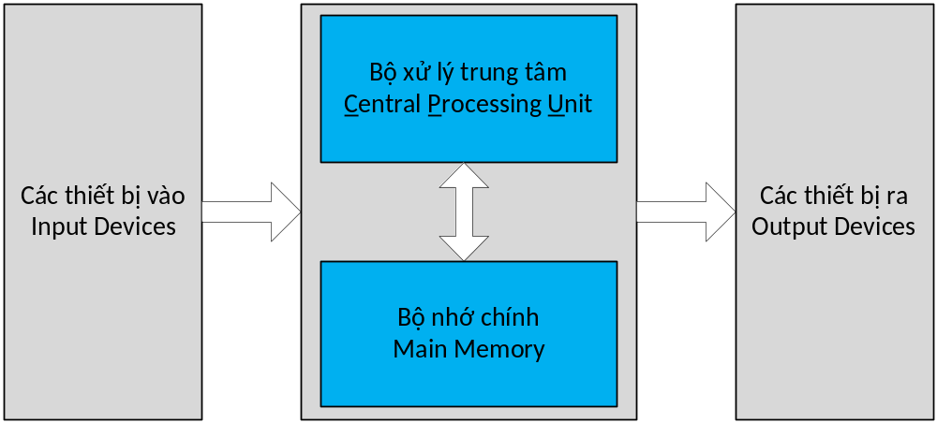
Máy tính và phân loại máy tính
Mô hình máy tính cơ bản

Slide 7
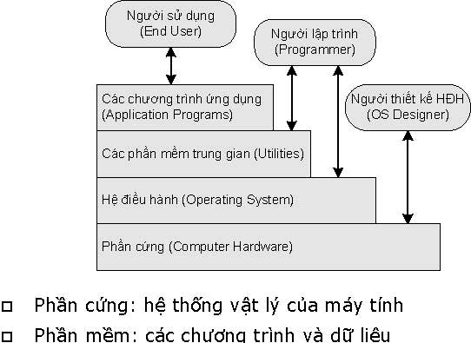
Máy tính và phân loại máy tính
Mô hình phân lớp của máy tính

Slide 8
Máy tính và phân loại máy tính
Phân loại máy tính: theo mục đích sử dụng
Siêu máy tính (super computer):
  Các máy tính đắt tiền cùng với tốc độ xử lý và tính toán vượt trội:
  Phục vụ tính toán cho các bài toán khoa học, các bài toán mô phỏng như:
    Các tính toán cho khoa học vật liệu.
    Các tính toán về dự báo thời tiết
    Các tính toán cho năng lượng hạt nhân,..
  Thiết kế với kỹ thuật xử lý song song với rất nhiều bộ xử lý .

Slide 9
Máy tính và phân loại máy tính
Phân loại máy tính: theo mục đích sử dụng
Siêu máy tính (super computer): Siêu máy tính Titan
  Tốc độ: hơn 20 triệu tỷ phép tính/ giây.
  Điện năng tiêu thụ: 8.2 MW/ giờ.
  Diện tích sàn: 404m2
  Tổng số node: 18,688 node
  Tổng số core: 299008
  Tổng số bộ nhớ: hơn 710 TeraByte

Slide 10
Máy tính và phân loại máy tính
Phân loại máy tính: theo mục đích sử dụng
Máy tính lớn(mainframe):
  Sử dụng bởi các tổ chức chính phủ, các ngân hàng, công ty bảo hiểm, các công ty lớn,..
  Chạy các chương trình cốt lõi, thời gian downtime là không có.
  Xử lý một khối lượng lớn dữ liệu.
  Tại một thời điểm có thể phục vụ cho nhiều người.
  Kết nối bởi các thiết bị đầu cuối (terminals)
  IBM chiếm hơn 90% thị phần.

Slide 11
Máy tính và phân loại máy tính
Phân loại máy tính: theo mục đích sử dụng
Máy chủ (Server):
  Chạy các chương trình cốt lõi.
  Chạy một hoặc nhiều dịch vụ để phục vụ cho nhiều người dùng tại một thời điểm trong một hệ thống mạng.
  Thường sử dụng theo mô hình client/ server.
  Các máy chủ hoạt động ổn định và thường hoạt động liên tục từ lúc được khởi tạo cho đến khi được thay thế.

Slide 12
Máy tính và phân loại máy tính
Phân loại máy tính: theo mục đích sử dụng
Máy chủ (Server): phân loại theo mục đích sử dụng
  Máy chủ ứng dụng
  Máy chủ cơ sở dữ liệu
  Máy chủ web
  Máy chủ mail
  Máy chủ file
  Máy chủ phân giải tên miền
  Máy chủ phục vụ cho in ấn,..

Slide 13
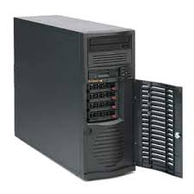
Máy tính và phân loại máy tính
Phân loại máy tính: theo mục đích sử dụng
Máy chủ (Server): phân loại theo hình dáng
  Tower

Slide 14
Máy tính và phân loại máy tính
Phân loại máy tính: theo mục đích sử dụng
Máy chủ (Server): phân loại theo hình dáng
  Rack:
    Cao: 1,75 inches
    Rộng: 19 inches
    Kích thước thường là 1U, 2U, 3U
    Các rack thường được đặt trong cabinet mỗi cabinet thường có kích thước là 42U

Slide 15
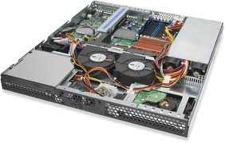
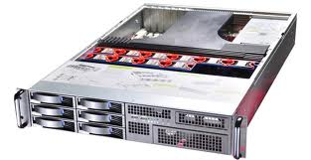
Máy tính và phân loại máy tính
Phân loại máy tính: theo mục đích sử dụng
Máy chủ (Server): phân loại theo hình dáng
  Rack:

Slide 16
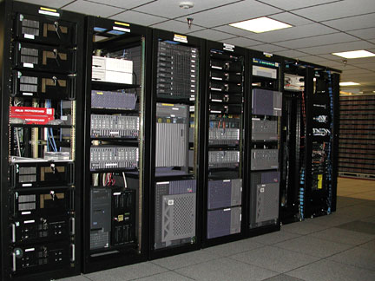
Máy tính và phân loại máy tính
Phân loại máy tính: theo mục đích sử dụng
Máy chủ (Server): phân loại theo hình dáng
  Rack:

Slide 17
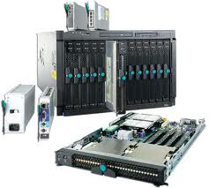
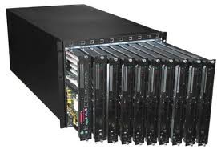
Máy tính và phân loại máy tính
Phân loại máy tính: theo mục đích sử dụng
Máy chủ (Server): phân loại theo hình dáng
  Blade: thiết kế tối ưu hóa về không gian và năng lượng

Slide 18
Máy tính và phân loại máy tính
Phân loại máy tính: theo mục đích sử dụng
Máy tính cá nhân (Personal Computer: PC):
  Những máy tính nhỏ, chi phí thấp.
  Thường được trang bị một vi xử lý và một số thiết bị ngoại vi đi kèm như màn hình, bàn phím, ỗ đĩa, máy in,..
  Thường được sử dụng cho một người.
  Phân loại:
    Máy tính để bàn
    Máy tính xách tay
    Thiết bị di động

Slide 19
Máy tính và phân loại máy tính
Phân loại máy tính: theo kiến trúc
Kiến trúc SISD (Single Instruction Single Data)
Kiến trúc SIMD (Single Instruction Multiple Data)
Kiến trúc MIMD (Multiple Instruction Multiple Data)
Kiến trúc MISD (Multiple Instruction Single Data)

Slide 20
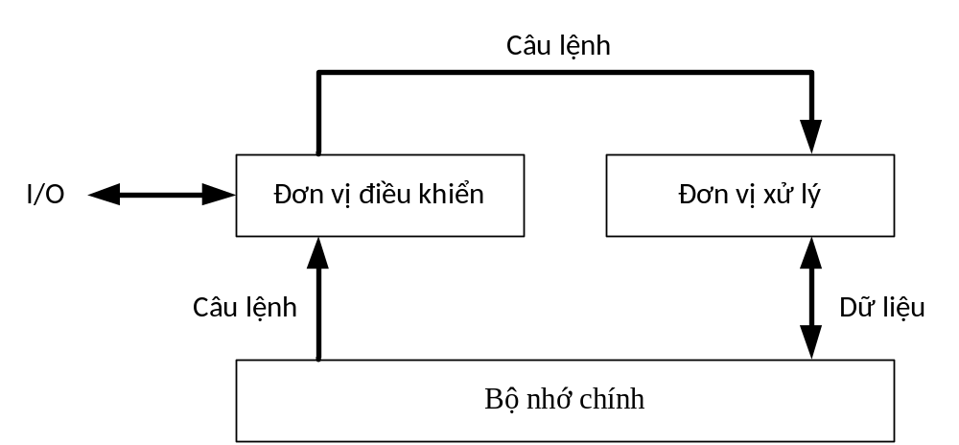
Máy tính và phân loại máy tính
Phân loại máy tính: theo kiến trúc
Kiến trúc SISD (Single Instruction Single Data)

Slide 21
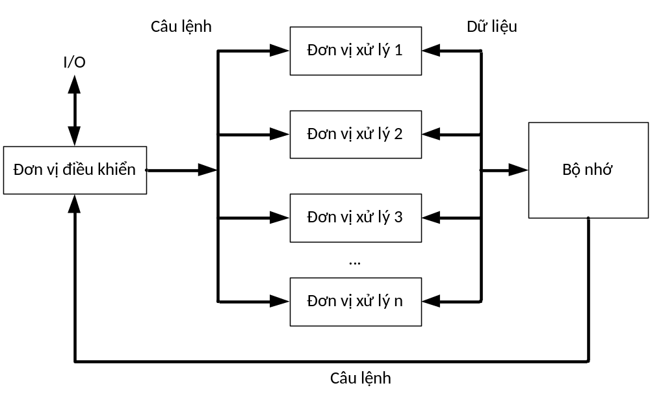
Máy tính và phân loại máy tính
Phân loại máy tính: theo kiến trúc
Kiến trúc SIMD (Single Instruction Multiple Data)

Slide 22
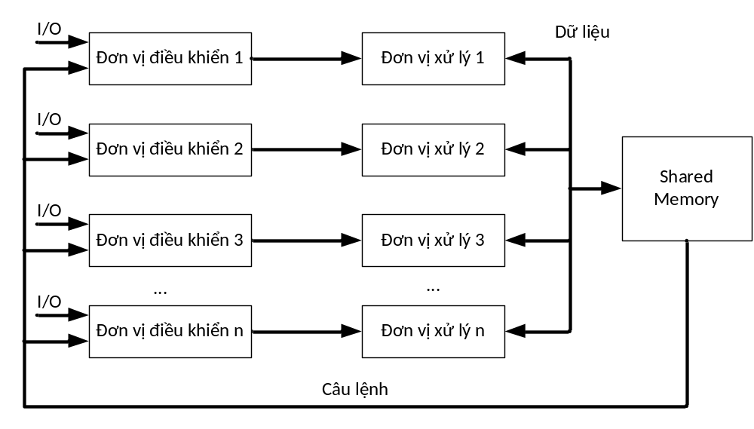
Máy tính và phân loại máy tính
Phân loại máy tính: theo kiến trúc
Kiến trúc MIMD (Multi Instruction Multiple Data)

Slide 23
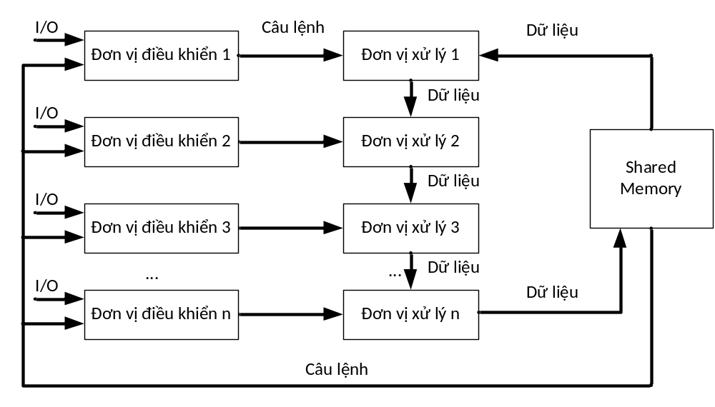
Máy tính và phân loại máy tính
Phân loại máy tính: theo kiến trúc
Kiến trúc MISD (Multi Instruction Single Data)

Slide 24
Kiến trúc & Tổ chức máy tính
Kiến trúc máy tính
Kiến trúc máy tính đề cập đến những thuộc tính hệ thống mà lập trình viên có thể quan sát được.
Kiến trúc tập lệnh (Instruction Set Architecture) bao gồm:
  Tập lệnh: Tập hợp các chuỗi số nhị phân mã hoá cho các thao tác mà máy tính có thể thực hiện.
  Các kiểu dữ liệu: Các kiểu dữ liệu mà máy tính có thể xử lý.

Slide 25
Kiến trúc & Tổ chức máy tính
Tổ chức máy tính
Tổ chức máy tính nghiên cứu các đơn vị vận hành và sự kết nối giữa chúng nhằm hiện thực hóa những đặc tả về kiến trúc như:
  Tín hiệu điều khiển
  Hệ thống bộ nhớ
  Cấu trúc Bus
  Cấu trúc và thiết kế bên trong của CPU

Slide 26
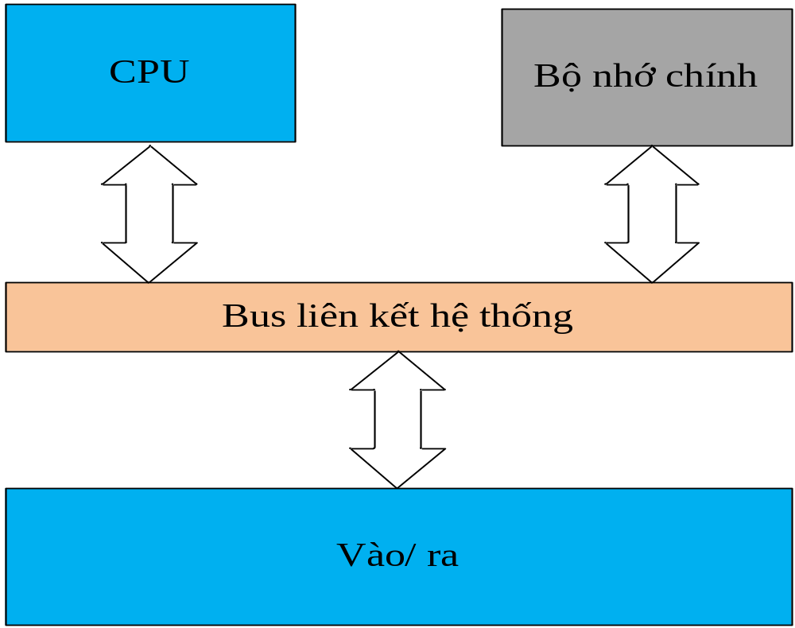
Cấu trúc cơ bản của máy tính

Slide 27
Cấu trúc cơ bản của máy tính
Đơn vị xử lý trung tâm (CPU: Central Processing Unit): điều khiển mọi hoạt động của máy tính và thực hiện các chức năng xử lý dữ liệu.
Bộ nhớ chính: chứa các chương trình và dữ liệu.
Bus liên kết hệ thống: cung cấp cơ chế liên lạc, giao tiếp giữa CPU, Bộ nhớ chính và các thành phần nhập xuất.
Các thành phần nhập xuất: dùng để trao đổi thông tin giữa máy tính với môi trường bên ngoài.

Slide 28
Cấu trúc máy tính
Peripherals
Computer
Central
Processing
Unit
Main
Memory
Computer
Systems
Interconnection
Input
Output
Communication
lines

Slide 29
Cấu trúc CPU
CPU
Computer
Arithmetic
and
Login Unit
I/O
Registers
System
Bus
CPU
Internal CPU
Interconnection
Memory
Control
Unit

Slide 30
Nội dung
Máy tính và phân loại máy tính
Kiến trúc máy tính
Lịch sử phát triển của máy tính
Hiệu năng máy tính

Slide 31
Lịch sử phát triển của máy tính
Thế hệ của những máy tính cơ học 1642-1945
Thế hệ thứ nhất – máy tính dùng đèn điện tử 1945 – 1955
Thế hệ thứ hai – máy tính dùng transistor 1955 – 1965
Thế hệ thứ ba – máy tính dùng mạch tích hợp 1965-1980
Thế hệ thứ tư – máy tính dùng mạch VLSI từ 1980 - nay

Slide 32
Thế hệ của những máy cơ học
Người đầu tiên chế tạo ra máy tính là nhà toán học người pháp Blaise Pascal (1623-1662)
  Được thực hiện vào năm 1642.
  Công bố hoàn tất vào 1645 với hơn 50 mẫu thử nghiệm.
  Chiếc máy hoàn toàn là cơ khí, sử dụng các bánh răng xe, năng lượng cung cấp cho máy là sức người .
  Thiết kế và xây dựng hoàn tất 20 máy.
  Thực hiện được các phép tính cộng và trừ, phép tính nhân và chia thì là việc lặp lại.

Slide 33
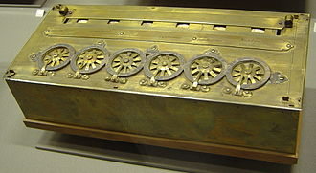
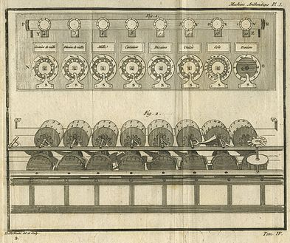
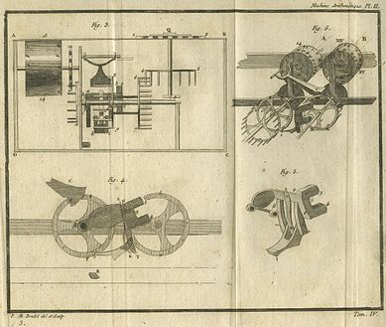
Thế hệ của những máy cơ học

Slide 34
Thế hệ của những máy cơ học
Baron Gottfried Von Leibniz (1646 - 1716)
  Người khám phá ra số nhị phân (1703).
  Máy được thực hiện từ 1672 đến1694
  Chiếc máy hoàn toàn là cơ khí, sử dụng các bánh răng xe, năng lượng cung cấp cho máy là sức người .
  Thực hiện được các phép tính cộng, trừ, nhân và chia.

Slide 35
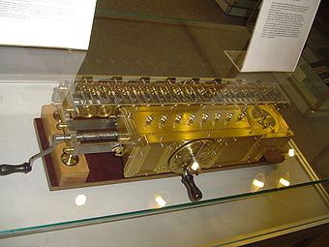
Thế hệ của những máy cơ học

Slide 36
Thế hệ của những máy cơ học
Charles babbage (1792-1871)
  Giáo sư tại đại học Cambridge
  Thiết kế máy với tên gọi “difference engine”
    Thiết kế để tính các bảng số, và được phục vụ cho Hải quân là chính.
    Máy bao gồm: 25,000 linh kiện, nặng 13,600 kg, cao 2,4m.
    Máy chỉ chạy một thuật toán duy nhất – phương pháp sai phân hữu hạn sử dụng đa thức.
    Đưa số liệu ra ngoài bằng cách đục lỗ trên tấm đồng. → thiết bị ghi được một lần sau này.

Slide 37
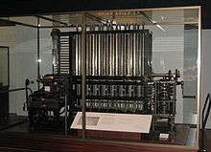
Thế hệ của những máy cơ học

Slide 38
Thế hệ của những máy cơ học
Charles babbage (1792-1871)
  Máy phân tích: được cải tiến từ “difference engine” máy bao gồm 4 phần:
    Bộ nhớ
    Đơn vị tính toán
    Thiết bị vào (bìa đục lỗ)
    Thiết bị ra (thiết bị đục bìa)
  Đơn vị tính toán nhận các toán hạng từ bộ nhớ, cộng trừ nhân hoặc chia chúng rồi gởi kết quả lại cho bộ nhớ.
  Máy đa năng, có thể thực hiện nhiều tính toán khác nhau từ các chương trình đưa vào từ bìa đục lỗ.

Slide 39
Thế hệ của máy dùng đèn điện tử
Máy tính điện tử đầu tiên trên thế giới được xây dựng bởi Jonh Vincent Atanasoft, một giáo sư về vật lý và toán học ở bang Lowa của Mỹ.
  Thiết kế nhằm giúp sinh viên tốt nghiệp tính toán các phương trình vi phân bán phần.
  1941 ông và một sinh viên của mình là Clifford Berry đã xây dựng thành công một máy có thể giải quyết đồng thời 29 phương trình. Tuy nhiên, máy này không thể lập trình được.
Máy tính thứ hai là Colossus được thiết kế bởi Alan Turing cho quân đội Anh vào năm 1943
Notes:
Đèn chân không được phát minh bởi Thomas Edison vào năm 1884 – 1879 đã test xong

Slide 40
Thế hệ của máy dùng đèn điện tử
Máy ENIAC (Electronic Numerical Integrator and Computer)
Mô hình Máy Von Neumann
Máy IAS (institute for advance study)
Notes:
Đèn chân không được phát minh bởi Thomas Edison vào năm 1884 – 1879 đã test xong

Slide 41
Máy ENIAC
Do Jonh mauchly và Jonh Presper Eckert ở đại học Pensylvania Mỹ thiết kế và chế tạo.
  Được xây dựng từ năm 1943 và hoàn tất vào 1946.
  Về cấu tạo bao gồm:
    18,000 bóng đèn chân không, nặng 30 tấn
    Tiêu thụ lượng điện là 140 KW/h
    Diện tích khoảng 1,400m², Thực hiện được 5,000 phép tính/ s
  Sử dụng hệ đếm thập phân, mỗi số được thể hiện bằng 10 bóng đèn.
  Lập trình bằng cách đóng mở công tắc hay rút các dây cáp điện.
  Bộ nhớ chỉ lưu dữ liệu.
Notes:
Đèn chân không được phát minh bởi Thomas Edison vào năm 1884 – 1879 đã test xong

Slide 42
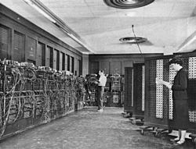
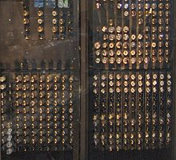
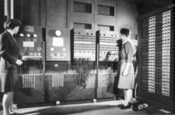
Máy ENIAC
Notes:
Đèn chân không được phát minh bởi Thomas Edison vào năm 1884 – 1879 đã test xong

Slide 43
Mô hình Máy Von Neumann
Một hạn chế lớn nhất của máy ENIAC là nó không lưu trữ được chương trình. Người lập trình phải làm các công việc lập đi lập lại rất tẻ nhạt.
Năm 1945, Jonh Von Neumann đề xuất một ý tưởng mới cho sự ra đời của máy tính với tên gọi EDVAC (Electronic Descrete Variable Automatic Computer)
Ý tưởng của VonNeumann có thể được tóm gọn như sau:
  Khái niệm chương trình lưu trữ được
  Khái niệm về bộ nhớ chính
Notes:
Đèn chân không được phát minh bởi Thomas Edison vào năm 1884 – 1879 đã test xong

Slide 44
Mô hình Máy Von Neumann
Ý tưởng của VonNeumann có thể được tóm gọn như sau:
  Khái niệm chương trình lưu trữ được
  Khái niệm về bộ nhớ chính
  Khối số học luận lý và các thao tác với dữ liệu nhị phân
  Những thiết bị đầu vào và đầu ra được thao tác bởi đơn vị điều khiển
Notes:
Đèn chân không được phát minh bởi Thomas Edison vào năm 1884 – 1879 đã test xong

Slide 45
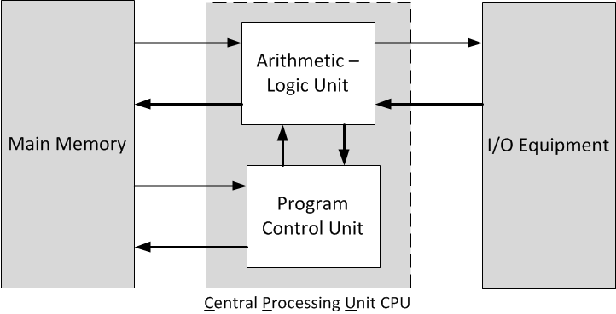
Mô hình Máy Von Neumann
Cấu trúc tổng quát của máy Von Neumann
Notes:
Đèn chân không được phát minh bởi Thomas Edison vào năm 1884 – 1879 đã test xong

Slide 46
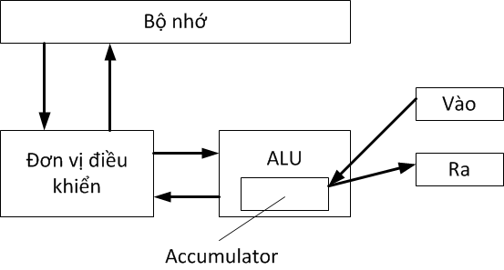
Máy IAS
Được Von Neumann thiết kế dựa theo ý tưởng của mình từ 946 đến năm 1952 tại viện Princeton.
Mô hình máy
Notes:
Đèn chân không được phát minh bởi Thomas Edison vào năm 1884 – 1879 đã test xong

Slide 47
Máy IAS
Máy bao gồm:
  Bộ nhớ: nơi lưu trữ dữ liệu và chương trình
  Bộ số học luận lý: thực hiện các phép toán số học và luận lý.
  Bộ điều khiển: thông dịch và thực thi các câu lệnh
  Thiết bị vào/ ra: nhập xuất dữ liệu, được vận hành bởi đơn vị điều khiển.
Notes:
Đèn chân không được phát minh bởi Thomas Edison vào năm 1884 – 1879 đã test xong

Slide 48
Thế hệ máy dùng transistor
Thế hệ của đèn bán dẫn và Diode: kích thước nhỏ, rẻ hơn và tỏa nhiệt ít hơn so với đèn chân không.
Được phát minh vào năm 1947 tại Bell Lab
Một số máy tính trong giai đoạn này:
  LARC: Livermore Atomic Research Computer
  IBM 7030
  IBM 7094
Notes:
Đèn chân không được phát minh bởi Thomas Edison vào năm 1884 – 1879 đã test xong

Slide 49
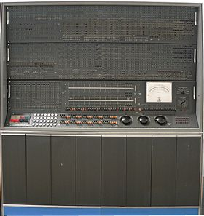
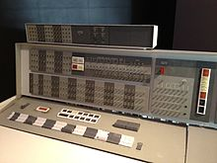
Thế hệ máy dùng transistor
Notes:
Đèn chân không được phát minh bởi Thomas Edison vào năm 1884 – 1879 đã test xong

Slide 50
Thế hệ máy dùng transistor
Một số ngôn ngữ lập trình trong giai đoạn này
  FORTRAN (Fomular Translation): được phát triển Jonh Backus (một lập trình viên của IBM) được giới thiệu lần đầu vào năm 1957. được thiết kế nhằm để chuyển đổi các công thức toán học trong mã lập trình.
  ALGOL (Algorithmic language) được giới thiệu vào 1958 là ngôn ngữ bậc cao thiết kế cho các tính toán khoa học. Là ngôn ngữ nền tảng để xây dựng các ngôn ngữ lập trình sau này.
  COBOL (Common Business Oriented Language): giới thiệu vào năm 1959, hỗ trợ mạnh trong kinh doanh.
Notes:
Đèn chân không được phát minh bởi Thomas Edison vào năm 1884 – 1879 đã test xong

Slide 51
Thế hệ dùng mạch tích hợp (IC)
Cho phép tạo các máy tính nhỏ hơn, rẻ hơn.
Đọc thêm trong tài liệu
Notes:
Đèn chân không được phát minh bởi Thomas Edison vào năm 1884 – 1879 đã test xong

Slide 52
Thế hệ dùng VLSI
Very large scale integrator
Một chip có thể có hàng triệu transistor
Máy tính nhỏ hơn, tốc độ xử lý tính toán cao hơn.
Đọc thêm trong tài liệu
Notes:
Đèn chân không được phát minh bởi Thomas Edison vào năm 1884 – 1879 đã test xong

Slide 53
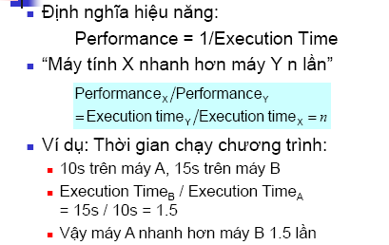
Hiệu năng máy tính
Notes:
Đèn chân không được phát minh bởi Thomas Edison vào năm 1884 – 1879 đã test xong

Slide 54
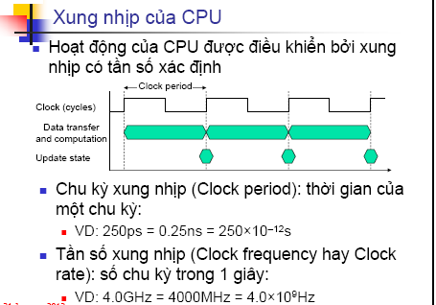
Hiệu năng máy tính
Notes:
Đèn chân không được phát minh bởi Thomas Edison vào năm 1884 – 1879 đã test xong

Slide 55
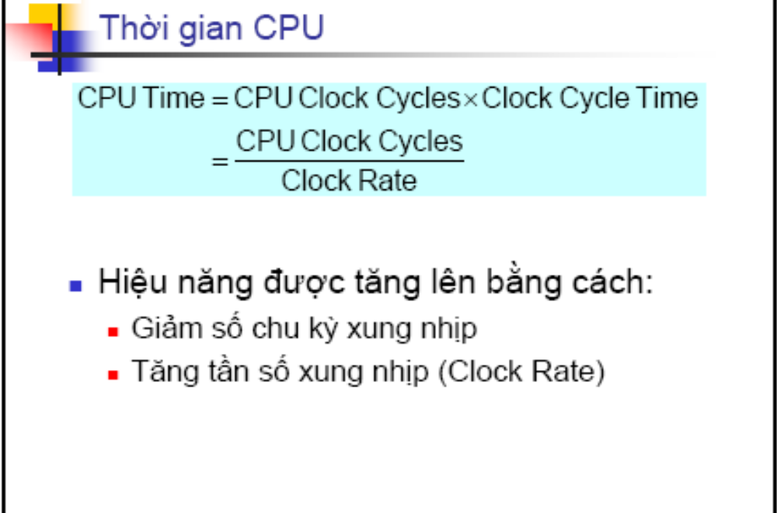
Hiệu năng máy tính
Notes:
Đèn chân không được phát minh bởi Thomas Edison vào năm 1884 – 1879 đã test xong

Slide 56
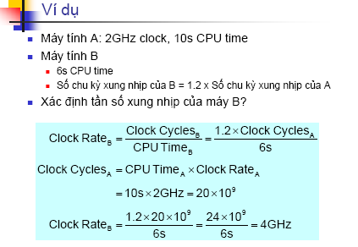
Hiệu năng máy tính
Notes:
Đèn chân không được phát minh bởi Thomas Edison vào năm 1884 – 1879 đã test xong

